Slide 1
INCORPORACION DE CAMBIO CLIMATICO EN EL ORDENAMIENTO DEL TERRITORIO

Slide 2
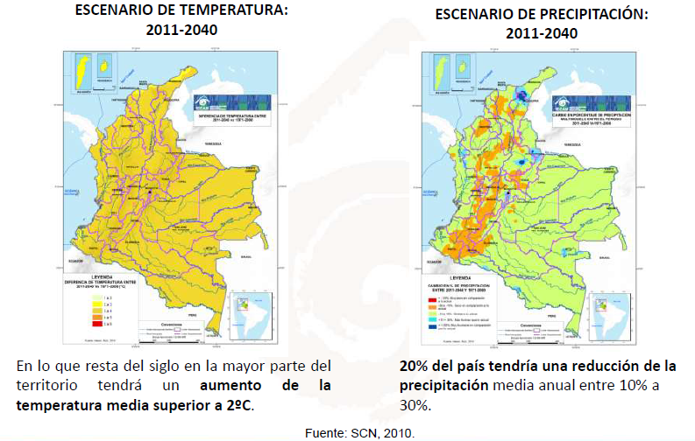
ASPECTOS GENERALES

Slide 3
Escenario de cambio climático
Periodo 2011 - 2040
Temperatura Precipitación
Región Caribe | Aumento en 0,94°C | Reducción en 14%
 | Atlántico +1,06°C / Cesar 1,08°C / Guajira +0,95°C | San Andrés y Providencia -30,2% / Bolivar -15,1% / Cesar -15,3%

Slide 4
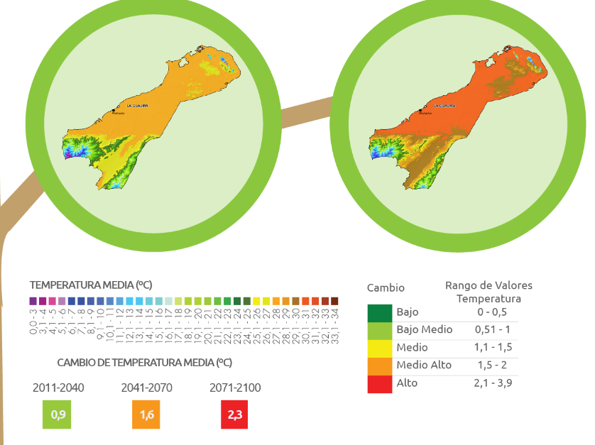

Slide 5
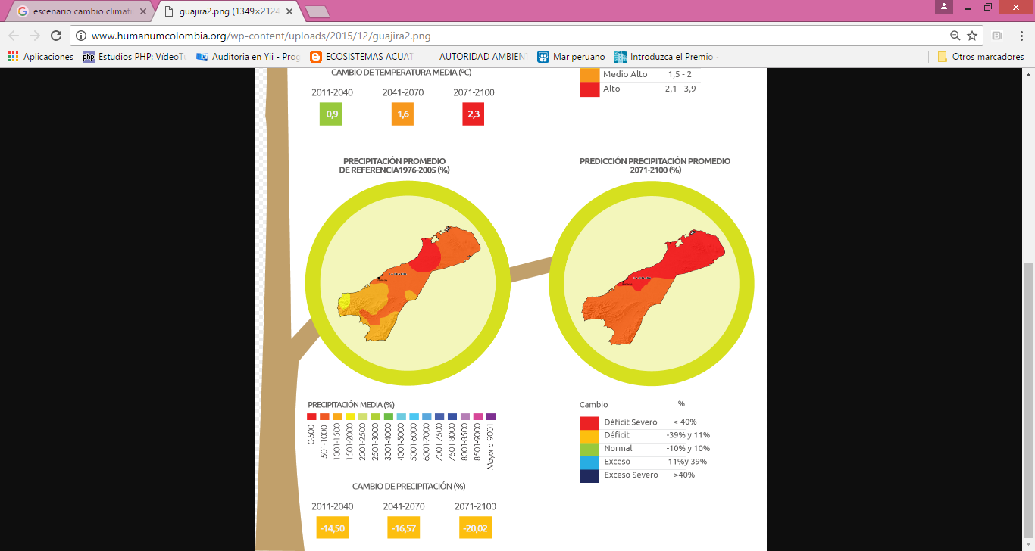

Slide 6
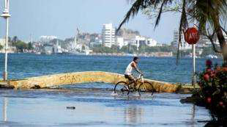
ASPECTOS GENERALES
Se evidencia un ascenso del nivel del mar en el Caribe (Cartagena) de aproximadamente 3,5 mm/año, y en el Pacífico (Buenaventura) el aumento es de 2,2 mm por año. (SCN 2010 – INVEMAR)

Slide 7
ASPECTOS GENERALES
La ley 388 de 1999 establece en relación al ordenamiento territorial dos objetivos:
Orientar el desarrollo del territorio.
Regular la utilización, transformación y ocupación del espacio.
Así mismo el articulo 2 de la LOOT define el instrumento de ordenamiento territorial como una manera de organización político –administrativa de los territorios y cuyo fin es promover el desarrollo, institucional, fortalecer la identidad cultural y el desarrollo territorio de forma coherente con un desarrollo económicamente competitivo, socialmente justo, ambientalmente y fiscalmente sostenible.

Slide 8
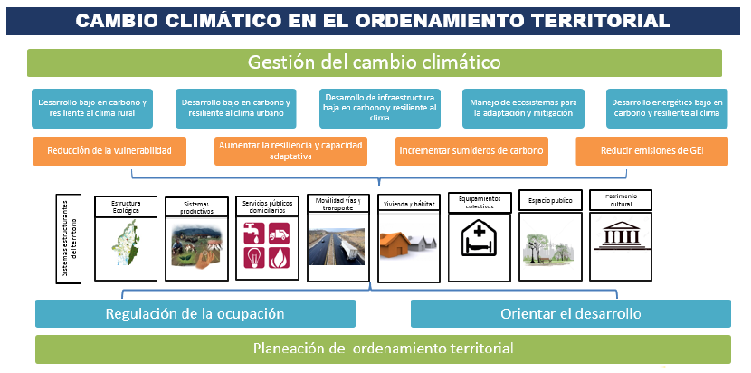

Slide 9
Cambio climático en POT
Orientar y regular el uso del suelo del municipio implica:
Prever las oportunidades y afectaciones futuras a causa de los cambios proyectados de temperatura, precipitación y ascenso del nivel del mar, lo cual podrá favorecer a los territorios para que tengan una mejor capacidad de respuesta frente a la ocurrencia de fenómenos climáticos
Así como la oportunidad de:
Disminuir las emisiones de GEI
Incrementar las áreas de reforestación y restauración
Disminuir deforestación
Garantizar la prestación de servicios Ecosistémicos

Slide 10
Cambio climático en la fase de diagnóstico
Información histórica actual y futura disponible
Identificación de los eventos de desastres ocurridos históricamente y relacionados con variables climáticas ( inundaciones o sequias)
Identificación de las principales sectores del territorio que contribuyen al desarrollo local que pueden ser fuentes activas o potenciales de emisiones GEI

Slide 11

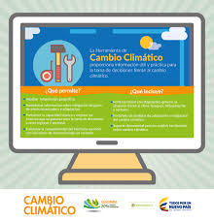
Información sobre cambio climático para el diagnóstico
Escenarios de cambio climático a 2040 – 2070 – 2100
Herramienta para la acción climática
Perfil territorial
Soporte documental
Sistema Nacional de Indicadores
Portafolio medidas

Slide 12

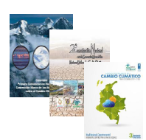
Información sobre cambio climático para el diagnóstico
Escenarios de riesgos por ascenso del nivel del mar
Comunicaciones nacionales de cambio climático presentadas por la CMNUCC desde 2001.

Slide 13
Información sobre cambio climático para el diagnóstico
Sistema Único de Información de Servicios Públicos – SUI
Departamento Nacional de Estadísticas - DANE
Sistema de Información Minero Energético en Colombia – SIMEC
Red de información y comunicación estratégica para el sector agropecuario - AGRONET
Unidad de Planificación Rural y Agropecuaria - UPRA

Slide 14
Cambio climático en la Formulación
La formulación del instrumento comprende a su vez tres componentes
General
Urbano
Rural
Los cuales deben ir acompañados de información técnica y geográfica necesaria para apoyar las decisiones sobre el territorio.
En esta fase los municipios se incentivan a proponer acciones frente al ordenamiento con el fin de alcanzar la imagen y visión deseada del territorio.
La gestión de cambio climático implica una serie de oportunidades que vienen de la definición de las determinantes ambientales y orientaciones en el componente urbano y rural desde la mitigación de GEI y la adaptación al cambio climático.

Slide 15
Cambio climático en Componente General
El componente general comprende tres dimensiones.
El contenido estratégico
El contenido estructural
El establecimiento del modelo de ocupación
En ellas se definen:
Objetivos
Políticas
Estrategias de largo plazo.

Slide 16
Cambio climático en Componente General
Caracterización del municipio teniendo en cuenta:
Escenarios
Registros históricos de eventos
Nota: Si el municipio no cuenta con mayor información, el documento « Herramienta para la acción climática» le proveerá los insumos para el documento.

Slide 17
Cambio climático en Componente Urbano
Definición de infraestructura y localización vial: Proyectar áreas que permitan el uso de transporte eficiente y generar modelos que reduzcan las distancias entre viajes y promover medios no motorizados.
Construcción vial en áreas de expansión urbana: Comunicación vial entre zona urbana y rural que permita el uso de transporte publico, cubrimiento de servicios publico con sistema de energía eficientes. ( uso de luces led).
Definición de espacios libres y zonas verdes publica: Sumidero de carbono, medida de adaptación frente a estrés térmico y aumentos de temperatura.
Adecuada delimitación de zonas de conservación y protección de RN: Sumideros de CO2, y fomento de servicios ecosistemicos.
Definición de áreas expuesta a amenazas y riesgos: Contribuye a fortalecer los procesos de adaptación.

Slide 18
Cambio climático en Componente Rural
La vocación del suelo (agrícola, ganadero, forestal, agroforestal, pesquero, conservación y protección, entre otros): Incorporando los escenarios de cambio climático se puede regular los usos de suelo y disminuir las perdidas en el desarrollo productivo, así como captura de carbono, regulación del recurso hídrico, mantener la seguridad alimentaria.
Definición de áreas para la conservación y protección del entorno rural: Ayuda a la prestación de servicios ecosistemicos, garantizar el flujo de recurso hídrico y con la información de cambio climático se puede enfocar en la conservación de áreas que pueden verse afectadas o impactadas por la variabilidad del clima.
Principal fuente de emisiones GEI es el cambio de uso de suelos.
Áreas definidas con vocación productiva: Se debe tener en cuenta acciones de mitigación de GEI,
Definición de áreas expuesta a amenazas y riesgos: Contribuye a fortalecer los procesos de adaptación.

Slide 19
Cambio climático en Componente Rural
Considerar la ubicación de distritos de riego y otra infraestructura: Que permita asegurar la permanencia de recurso hídrico aun en periodos de sequia, sin poner en riesgo la producción agropecuaria y otros servicios.
Definición de áreas para la conservación y protección del entorno rural: Ayuda a la prestación de servicios ecosistemicos, garantizar el flujo de recurso hídrico y con la información de cambio climático se puede enfocar en la conservación de áreas que pueden verse afectadas o impactadas por la variabilidad del clima.
Identificación de otros sectores con incidencia en el entorno rural: Definir medidas de mitigación y adaptación al cambio climático.
Priorización, ubicación y proyección de centros poblados rurales: Permite priorizar acciones mitigación y adaptación en el largo plazo.

Slide 20
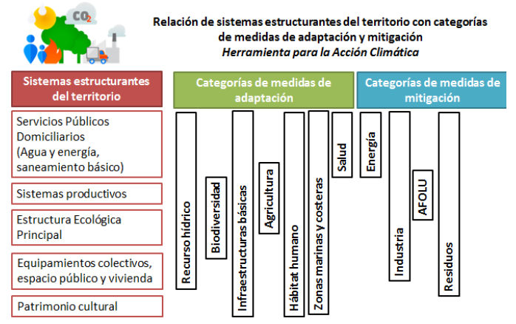
Cambio climático en Componente Ejecución

Slide 21
GRACIAS

